Slide 1

UNINOTE 학업 정리 로드맵 커뮤니티
조장 : 201734016 박동훈
조원 : 201734007 김영원
201734034 이준영
201734022 서동학

Slide 2
목차
1. 프로젝트
개요 및 개발 환경
2. 프로젝트
설계 및 구현
3. 프로젝트
시연 및 마무리

Slide 3







01. 프로젝트 개요 및 개발 환경
팀명 : 아침햇살
프로젝트명 : 학업 정리 로드맵 커뮤니티, UNINOTE
박동훈 : 마인드맵, 파일 업로드/다운로드, 디자인
이준영 : 게시판, 사용자 기능
김영원 : 마인드맵, 게시판, 디자인
서동학 : 사용자, 파일 업로드/다운로드

Slide 4
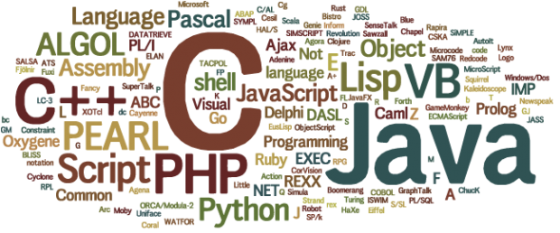

어떤 직업? 어떤 공부?

Slide 5





01. 프로젝트 개요 및 개발 환경
진로와 학업과 관련한 공부 과정 정리
다른 사람들과 정보 공유하는 커뮤니티
정리한 공부 과정을 포트폴리오로 활용

Slide 6









01. 프로젝트 개요 및 개발 환경
개발 환경 | 개발 도구 | 사용 언어
WEB |  | JavaScript
APP |  | Kotlin, Java
WEB SERVER |  | JSP, PHP
DBMS |  | -

Slide 7
프로젝트 일정
 | 9월 |  | 10월 | 11월 | 12월 | 1월 |  | 2월 |  | 3월 | 4월 | 5월
아이디어 도출
웹 개발
앱 개발
버그 수정
최종 점검 및 발표 준비

Slide 8
02. 프로젝트 설계 및 구현
시스템 구성도
Browser
Android
JSP Hosting
APP
(PHP)
WEB
(JSP)
DB Hosting

Slide 9
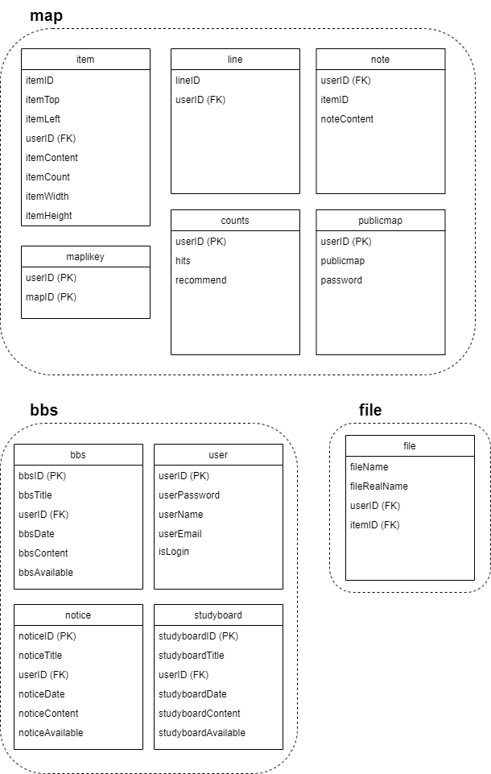
02. 프로젝트 설계 및 구현
데이터베이스 구성도

Slide 10
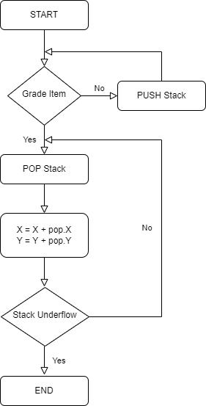
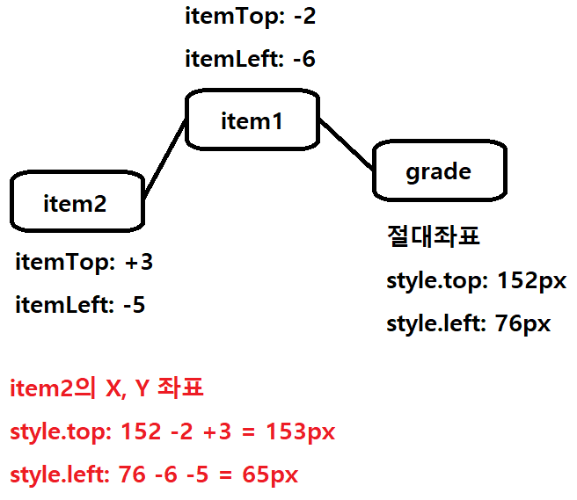
02. 프로젝트 설계 및 구현
페이지 로드
웹은 페이지 로드 시
grade를 기준으로 아이템 위치 지정

Slide 11
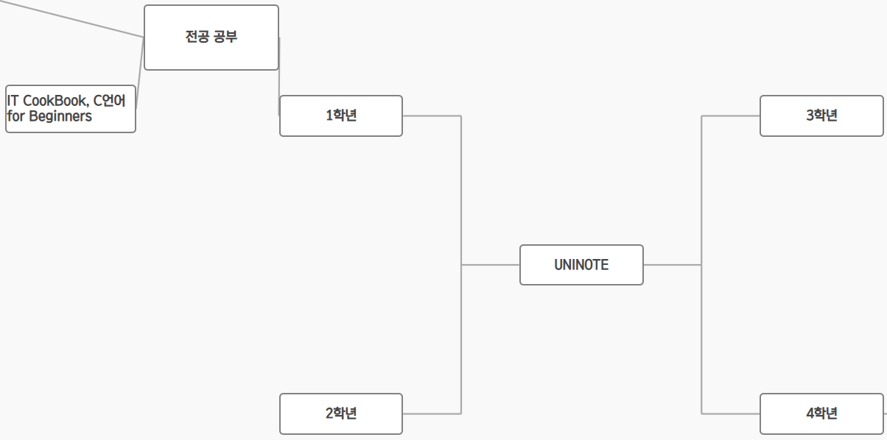
02. 프로젝트 설계 및 구현
페이지 로드
▲ 페이지 로드 구현 화면(웹)

Slide 12
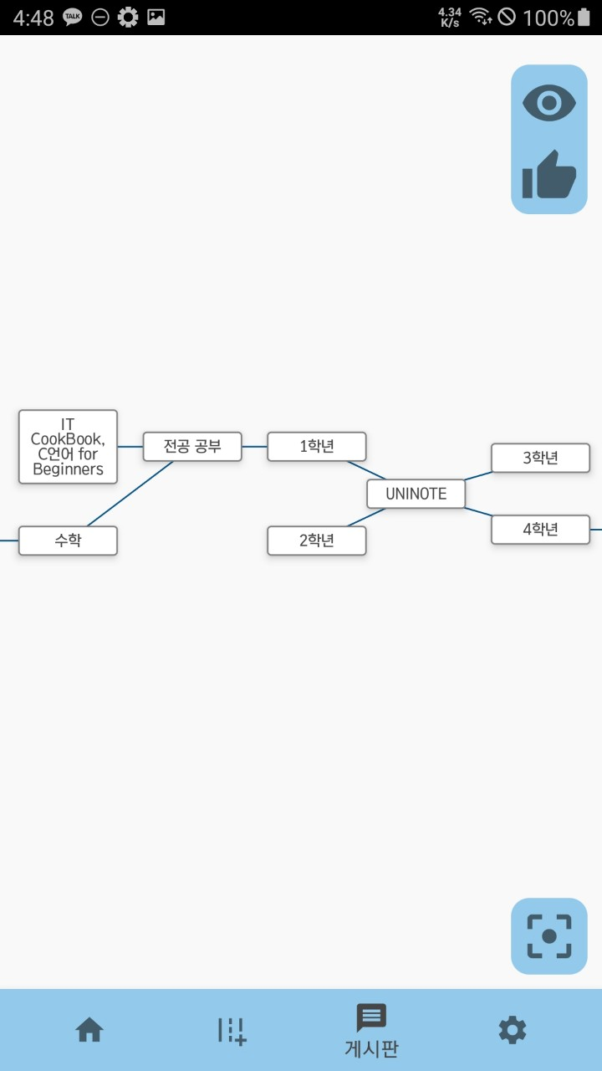
02. 프로젝트 설계 및 구현
페이지 로드
앱의 경우 Root를 기준으로
아이템 위치를 자동으로 정렬
◀ 페이지 로드 구현 화면(앱)

Slide 13
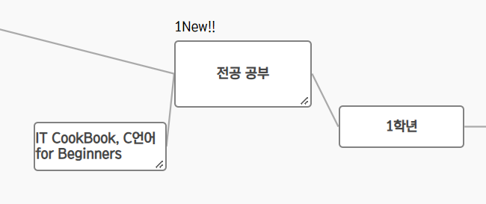
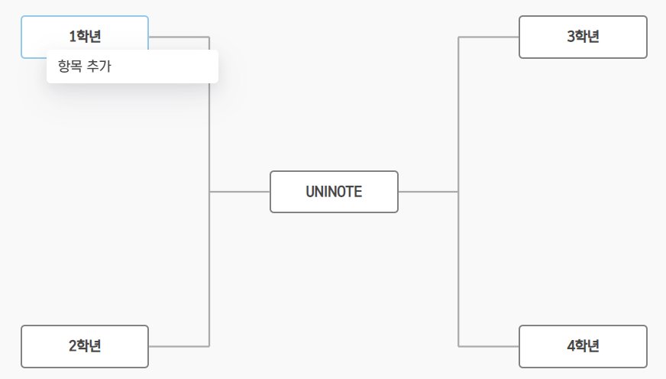
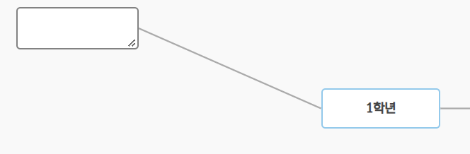
02. 프로젝트 설계 및 구현
아이템 생성
▲ APP에서 추가한 아이템이 있는 경우
▲ 아이템 생성 구현 화면(웹)
▲ WEB에서 항목 추가 누를 경우

Slide 14
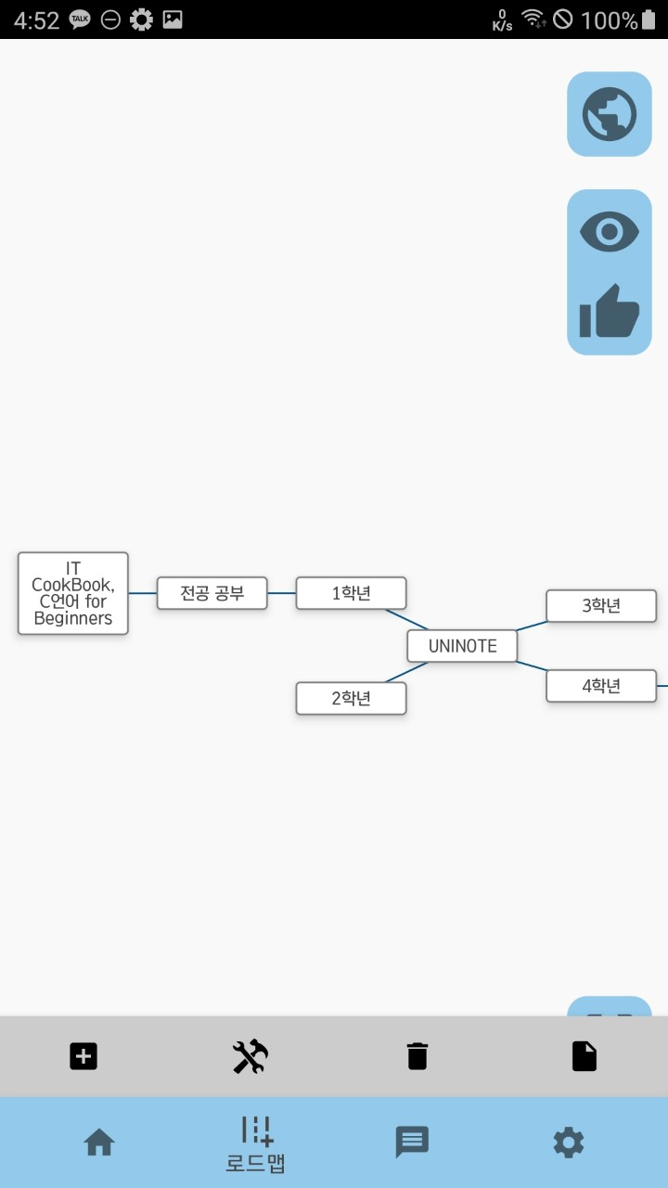
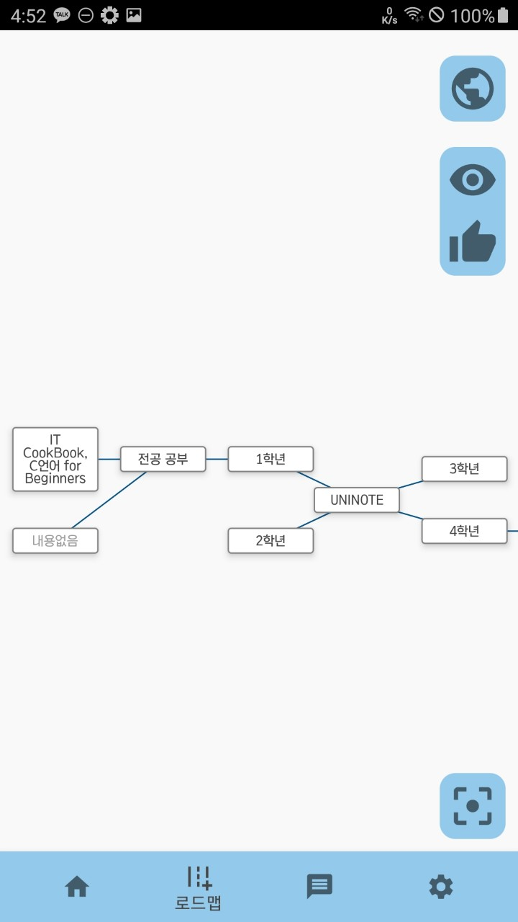
02. 프로젝트 설계 및 구현
아이템 생성
자식 Item의 부모 Item을 기준으로
모든 Item View의 상대적인 위치를 통해 자동으로 정렬해주고 자식 Item 생성
◀ 아이템 생성 구현 화면(앱)

Slide 15
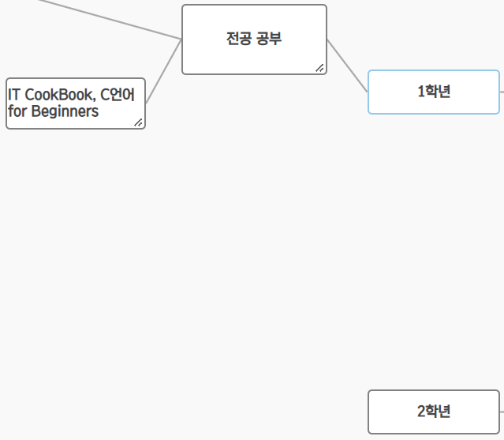
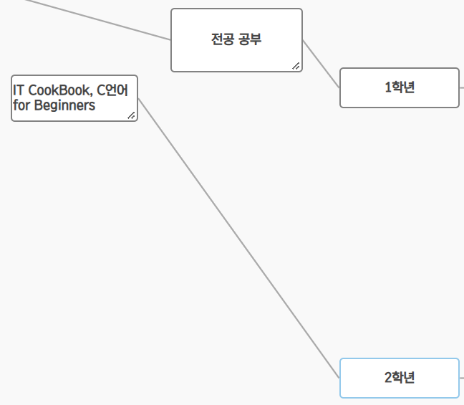
02. 프로젝트 설계 및 구현
아이템 이동 (Drag & Drop)
▲ 상위 아이템 교체 구현 화면(웹)

Slide 16
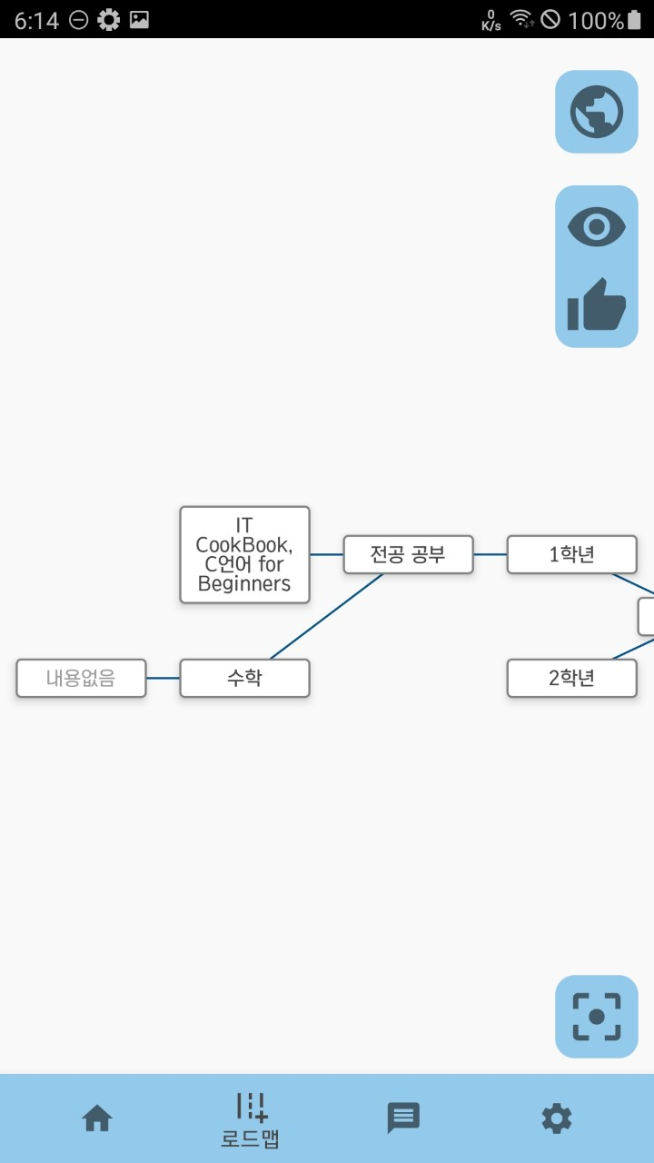
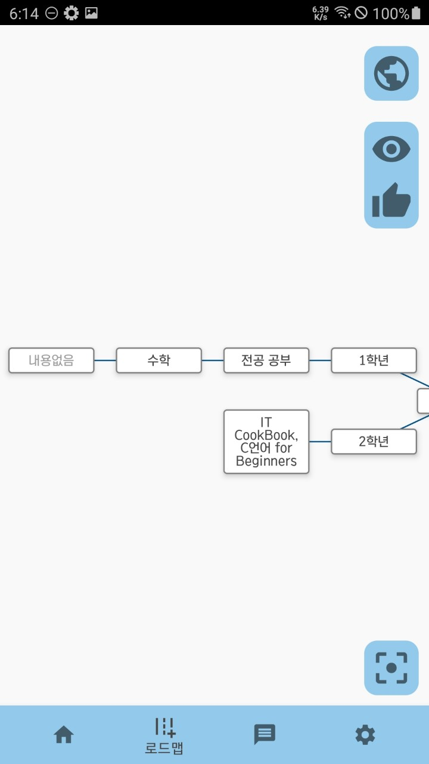
02. 프로젝트 설계 및 구현
아이템 이동 (Drag & Drop)
▲ 상위 아이템 교체 구현 화면(앱)

Slide 17
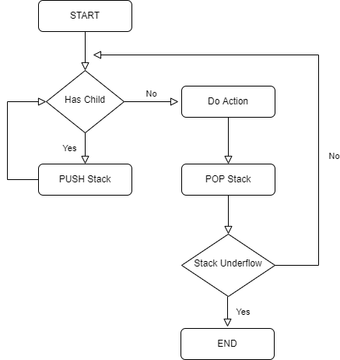
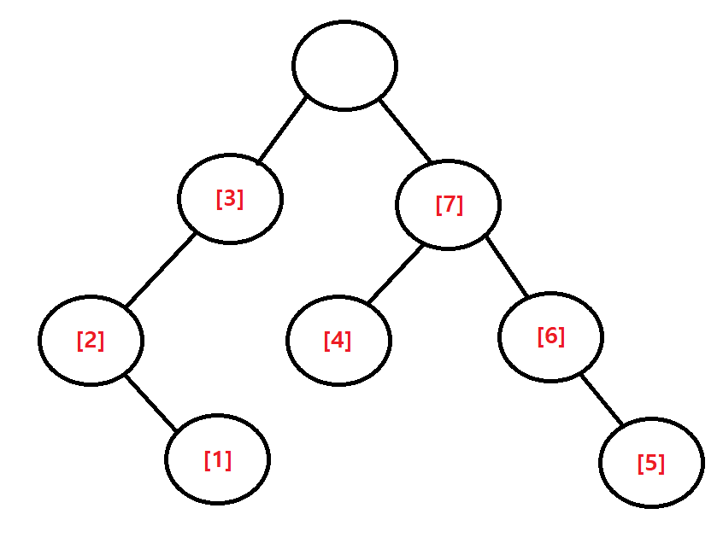
02. 프로젝트 설계 및 구현
아이템 삭제
해당 Item과 Line을 지우고,
깊이 우선 탐색 방식으로
연결된 하위 Item, Line을 모두 찾은 후 삭제

Slide 18
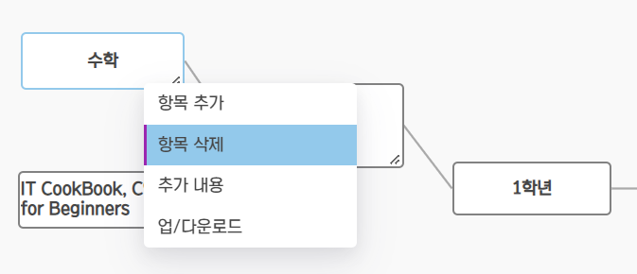
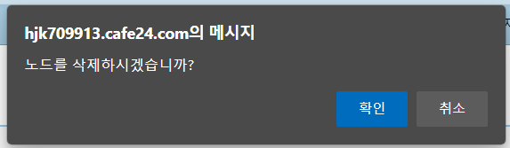
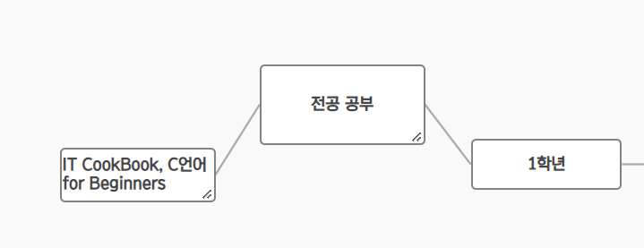
02. 프로젝트 설계 및 구현
아이템 삭제
◀ 아이템 삭제 구현 화면(웹)

Slide 19
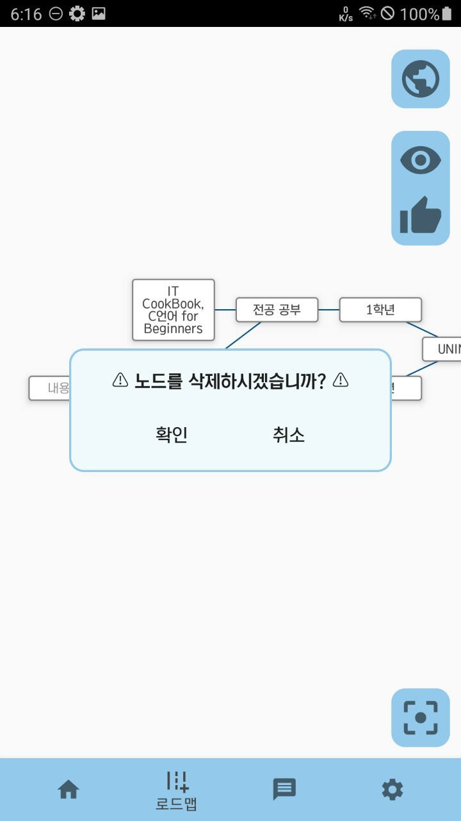
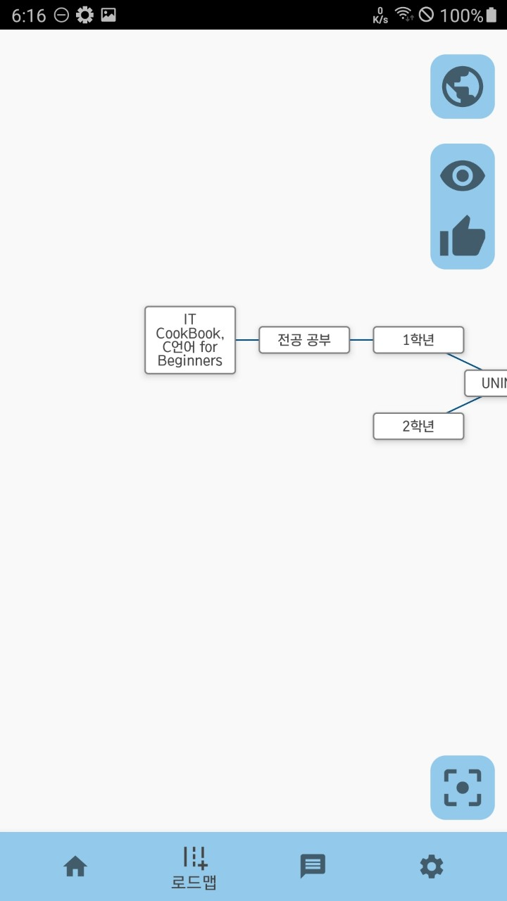
02. 프로젝트 설계 및 구현
아이템 삭제
▲ 아이템 삭제 구현 화면(앱)

Slide 20
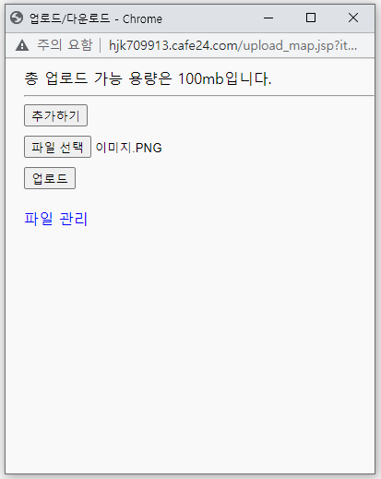
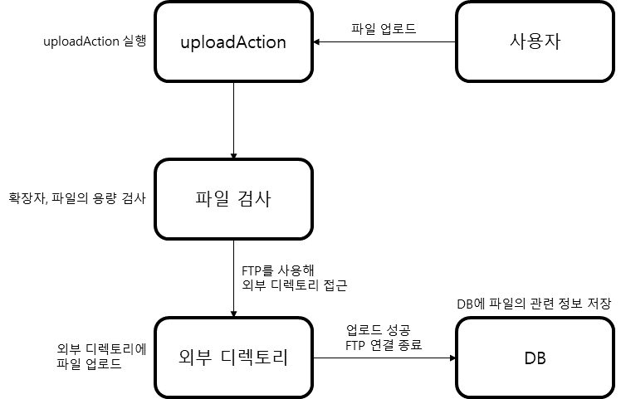
02. 프로젝트 설계 및 구현
파일 업로드(웹)
사용자 → JSP 호스팅 → 외부 서버로 이동
▲ 업로드 구현 화면(웹)

Slide 21
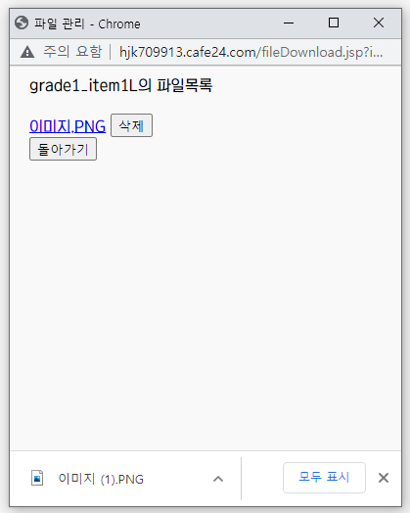
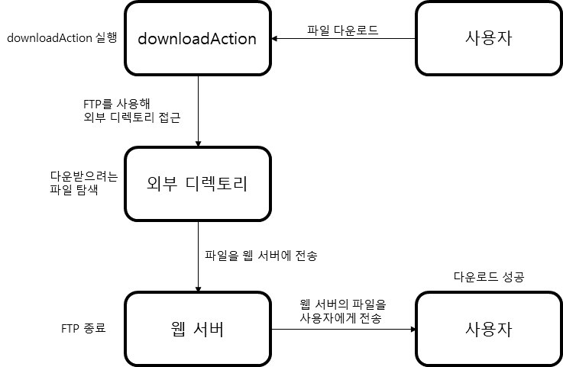
02. 프로젝트 설계 및 구현
파일 다운로드(웹)
외부서버 → JSP 호스팅 → 사용자로 이동
▲ 다운로드 구현 화면(웹)

Slide 22
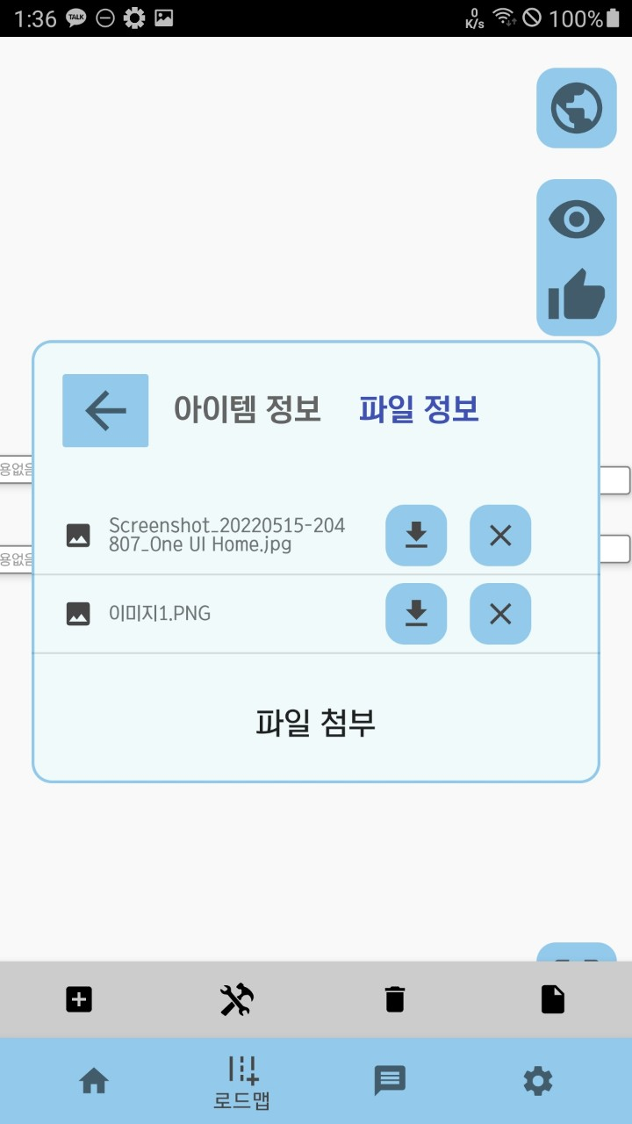
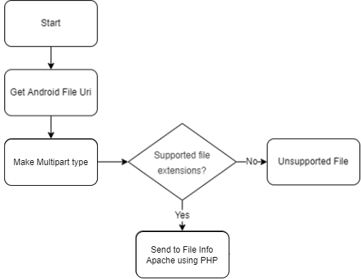
02. 프로젝트 설계 및 구현
파일 업로드/다운로드(앱)
Multipart 타입으로 만들고
PHP를 통한 File 업로드
▲ 파일 업로드/다운로드 구현 화면(앱)

Slide 23
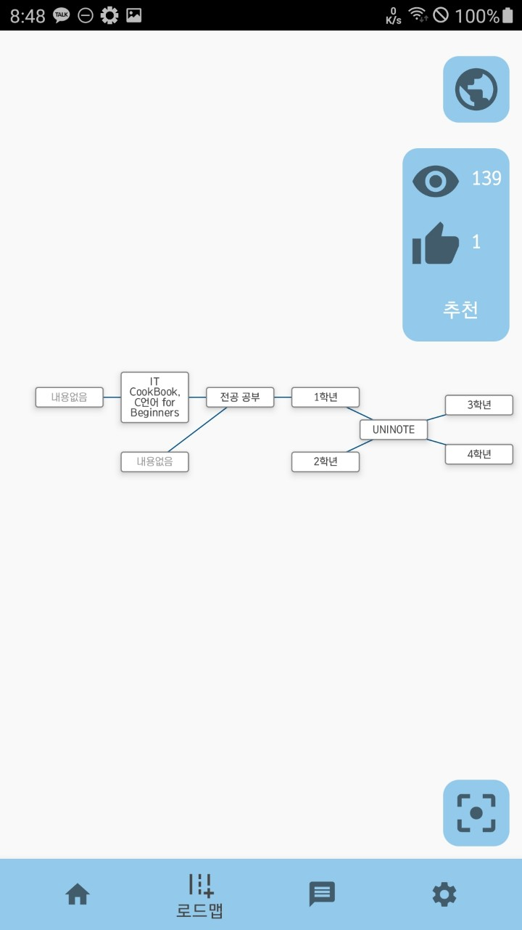
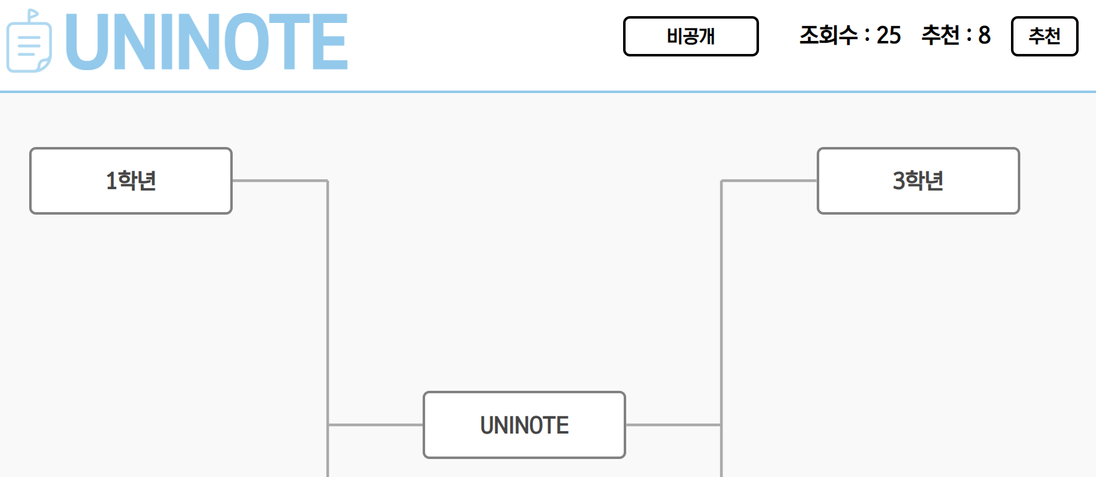
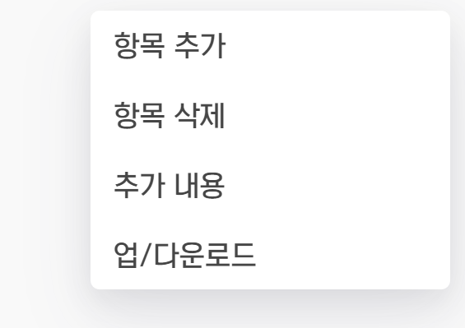
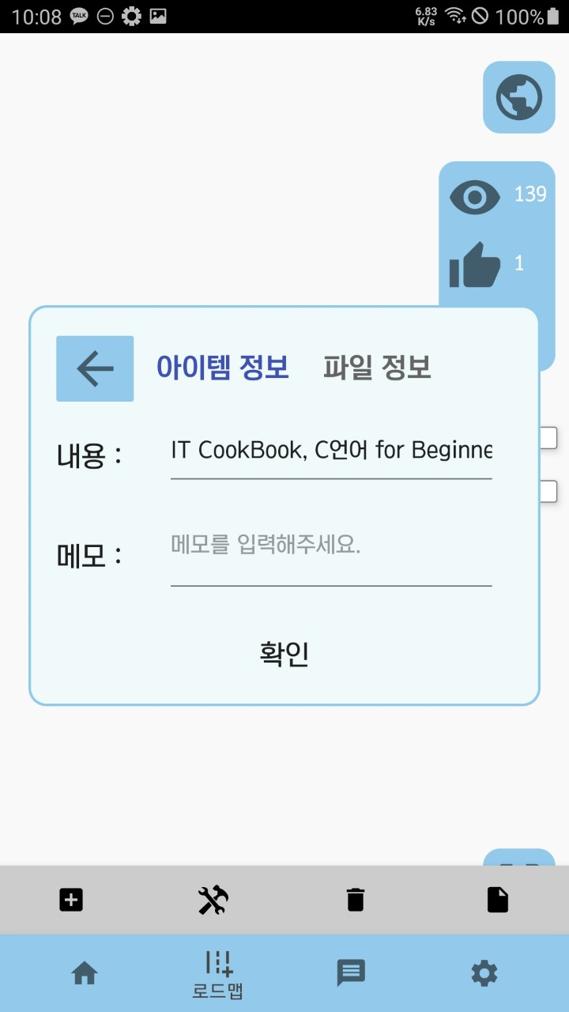
02. 프로젝트 설계 및 구현
.
①
로드맵 기타 기능
②
.
①
②
③
③
① 공개/비공개 버튼 ② 조회수/추천 ③ 추가 내용 버튼
개인 로드맵을 공개/비공개 설정 추천 버튼으로 개수를 올림 박스 세부 내용 메모 기능

Slide 24
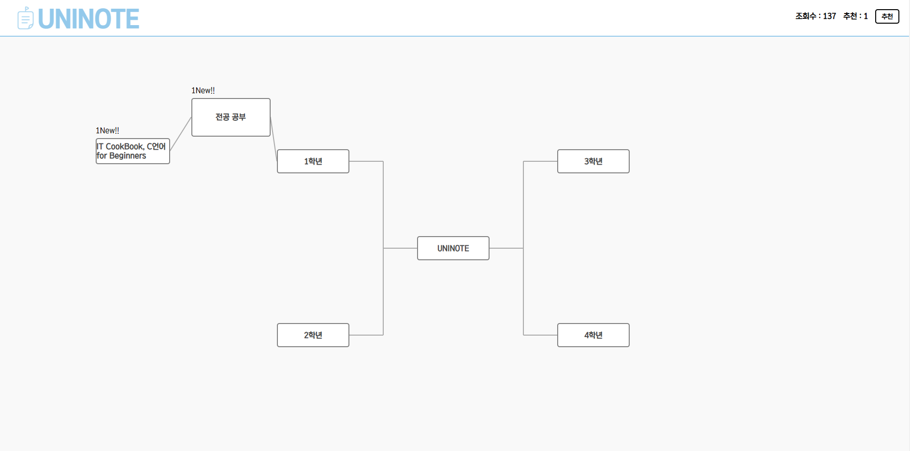
02. 프로젝트 설계 및 구현
로드맵 전체 구현 화면
▲ 로드맵 전체 화면 (웹)
▲ 로드맵 전체 화면 (앱)

Slide 25
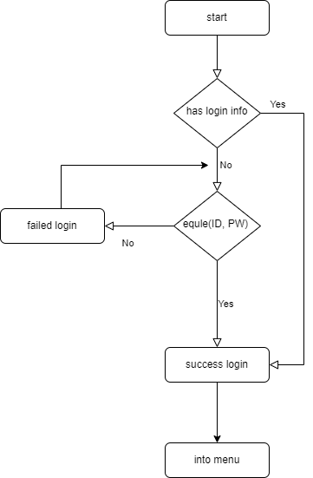
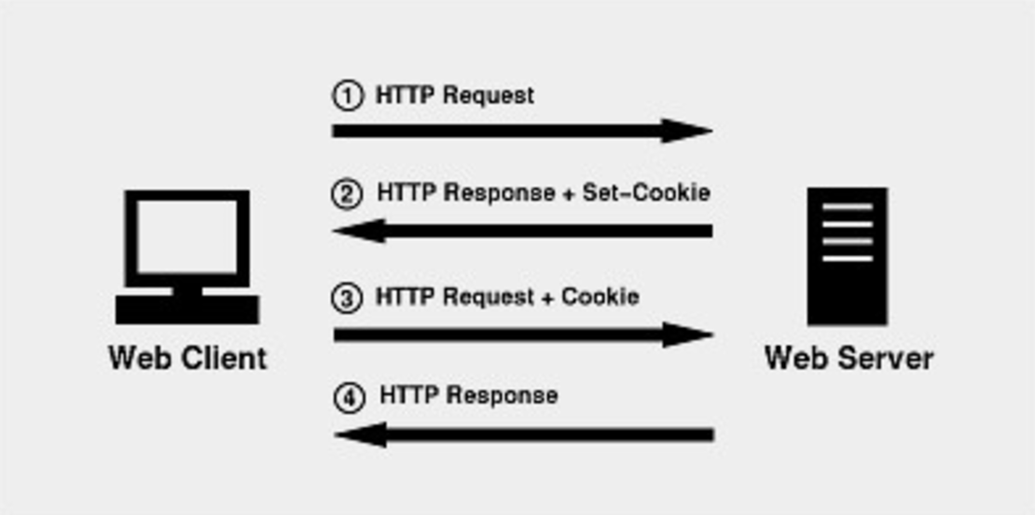
02. 프로젝트 설계 및 구현
사용자 관리(로그인)
웹에 경우 쿠키와 세션을 이용해 관리
앱의 경우 PHP를 통해 DB에서 아이디 정보 호출해 로그인 진행

Slide 26
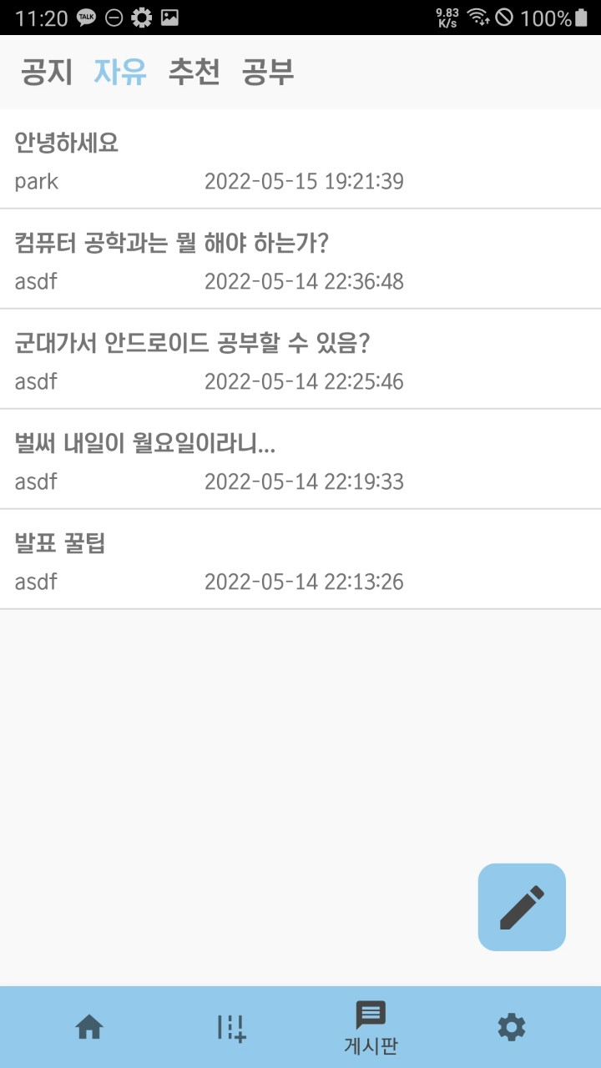
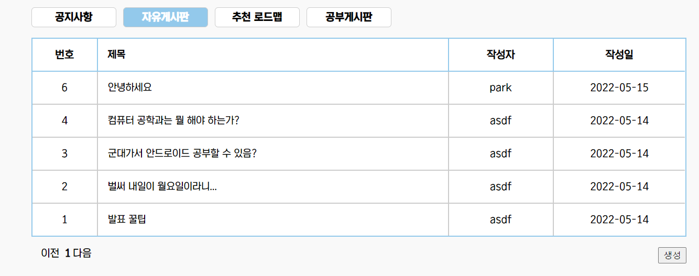
02. 프로젝트 설계 및 구현
①
게시판 구성
②
①
②
③
③
① 게시판 메뉴 ② 게시글 ③ 게시글 생성 버튼
4개 게시판으로 구성 추천 로드맵 경우 추천순 정렬 회원에 한하여 게시글 글쓰기 가능

Slide 27
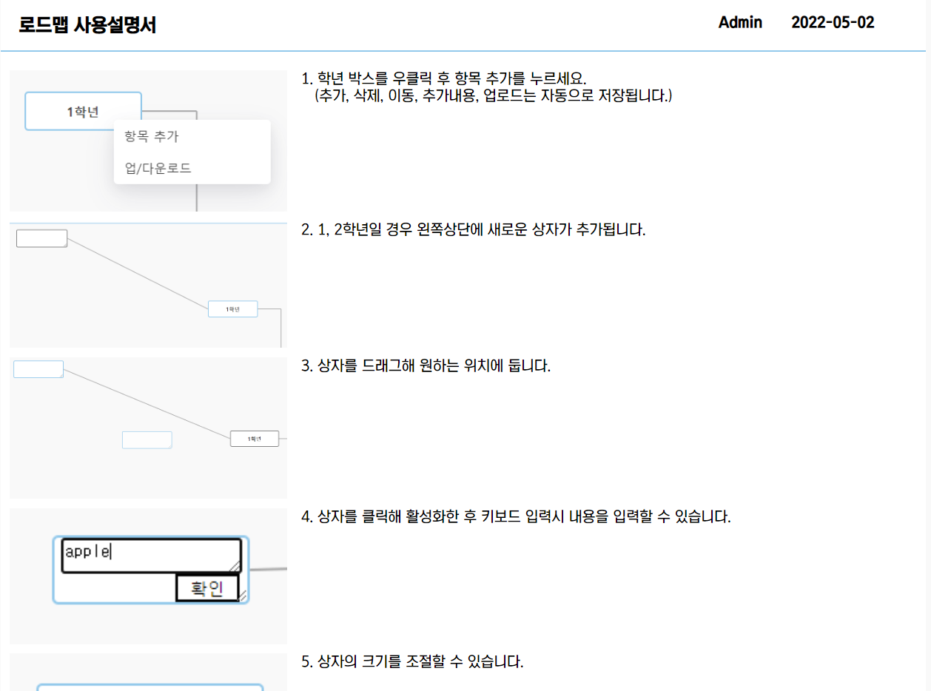
02. 프로젝트 설계 및 구현
로드맵 사용설명서
▲ 로드맵 사용설명서 구현 화면(웹)

Slide 28
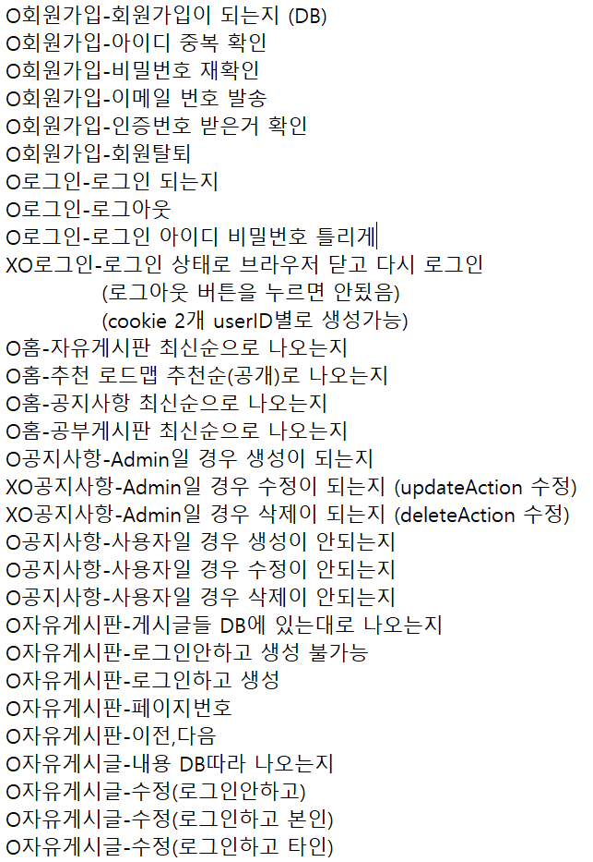
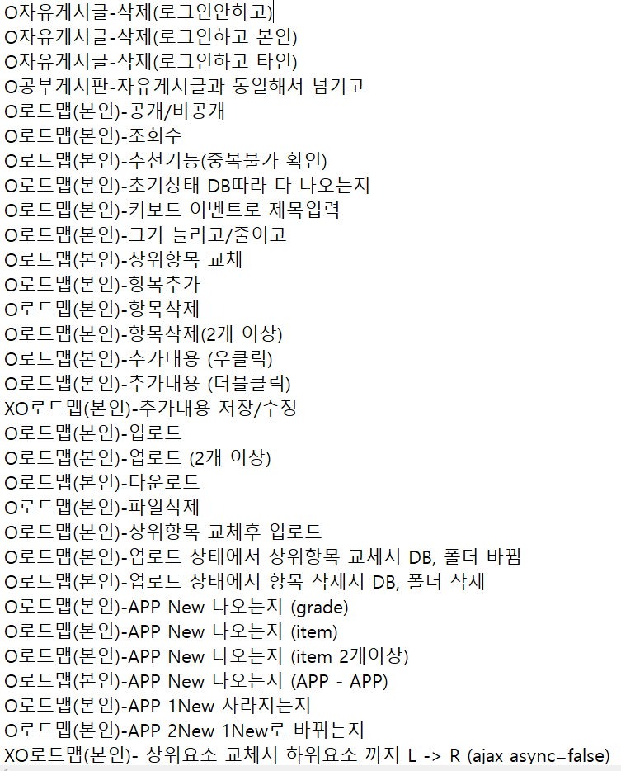
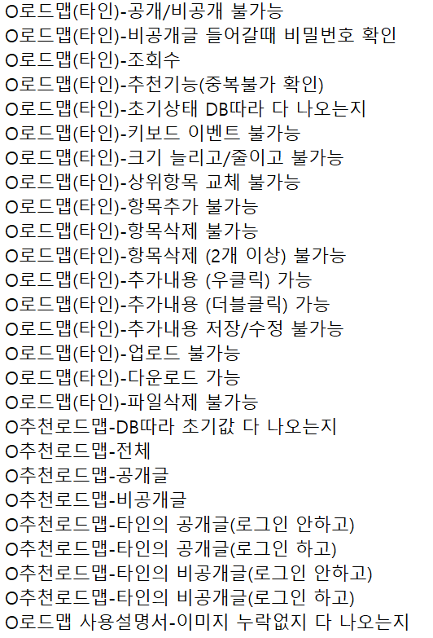
02. 프로젝트 설계 및 구현
알파 테스트 (동료검토 Peer Review)

Slide 29
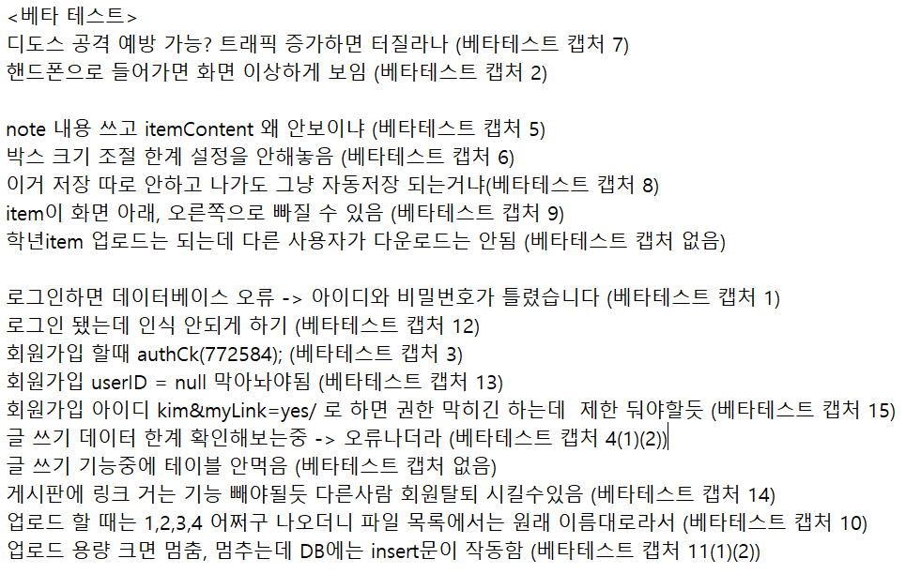
02. 프로젝트 설계 및 구현
베타 테스트

Slide 30
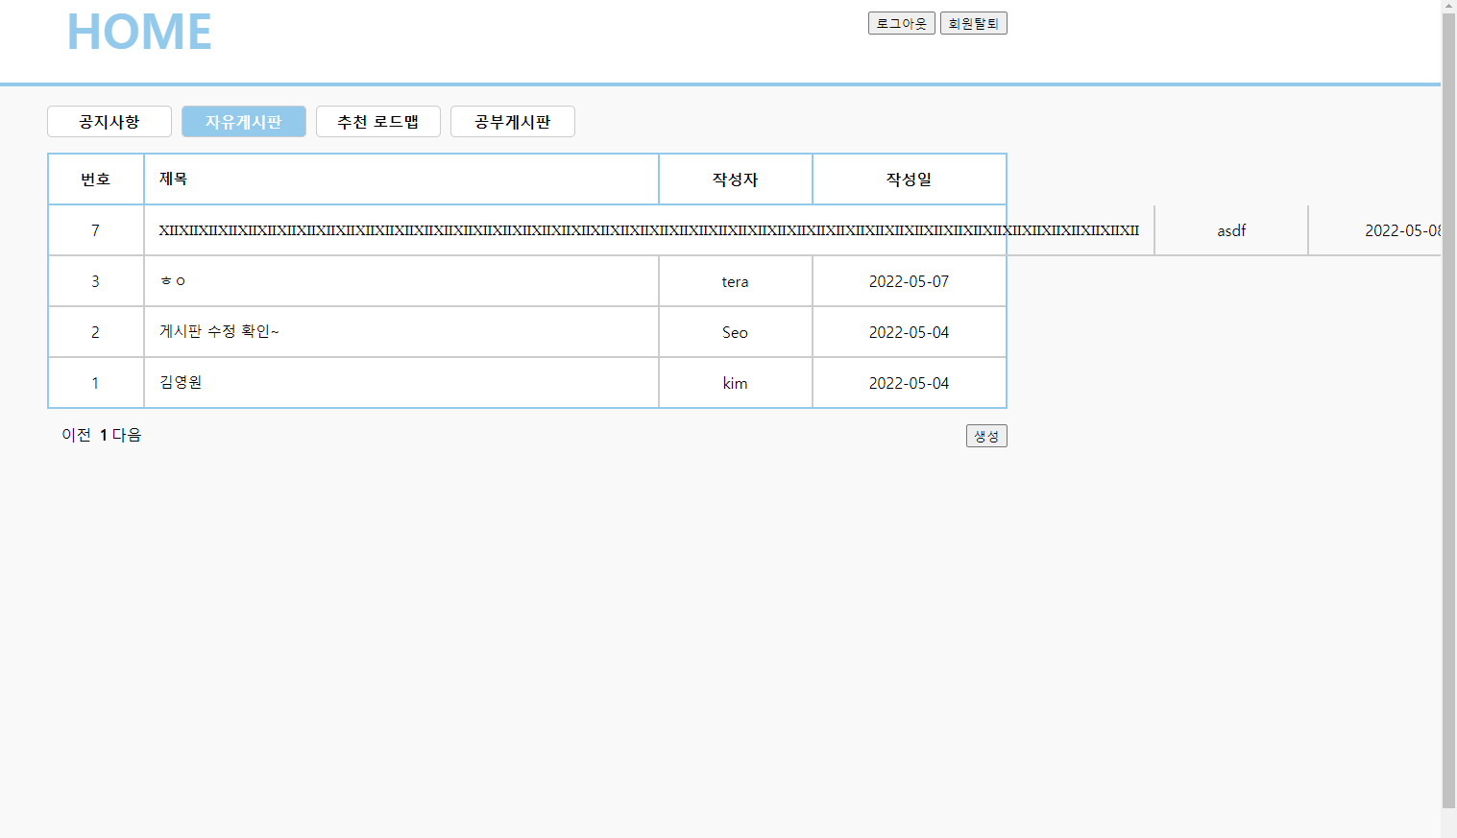
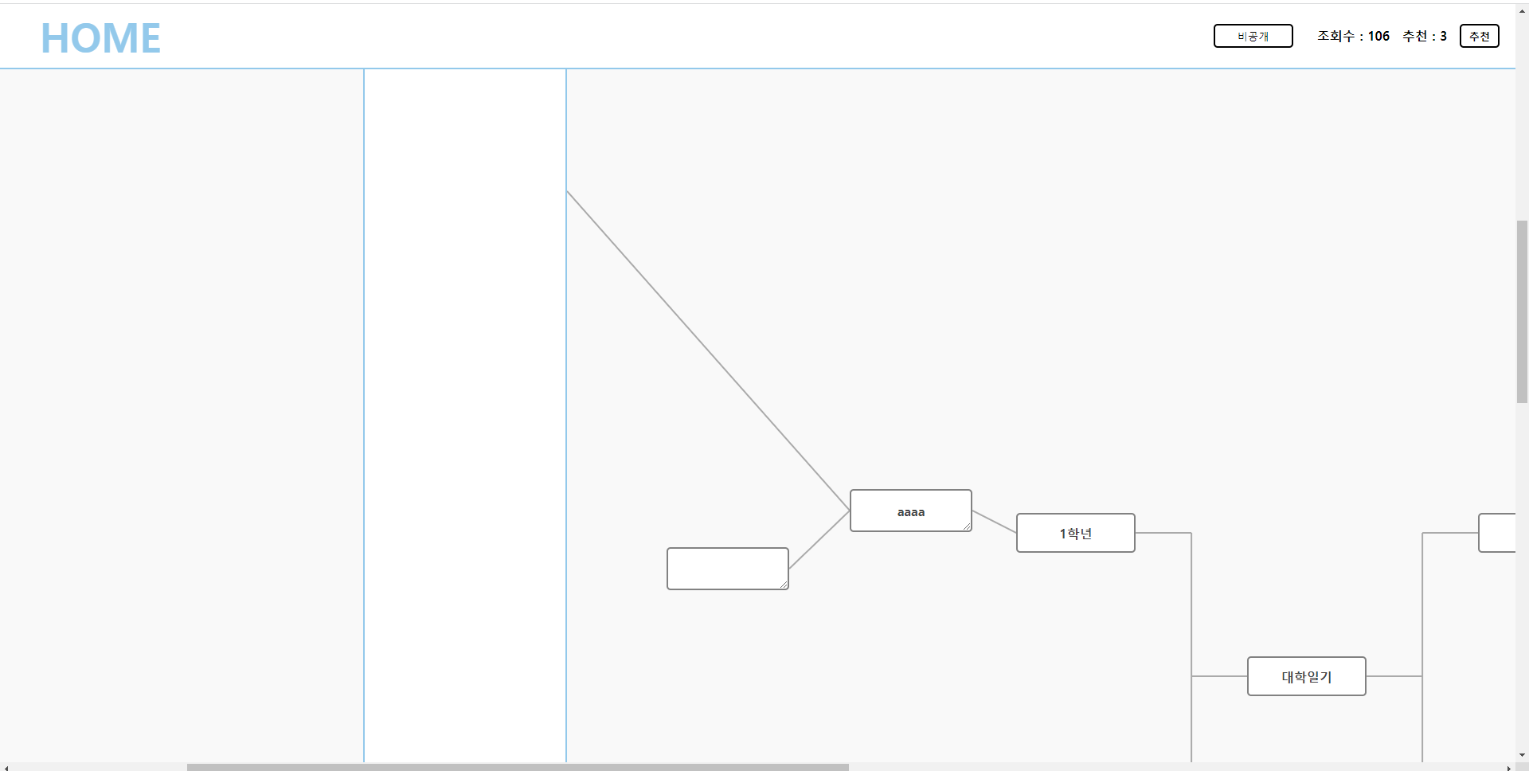
02. 프로젝트 설계 및 구현
베타 테스트
▲ 게시글 글자 표현 범위
▲ item 크기 제한

Slide 31
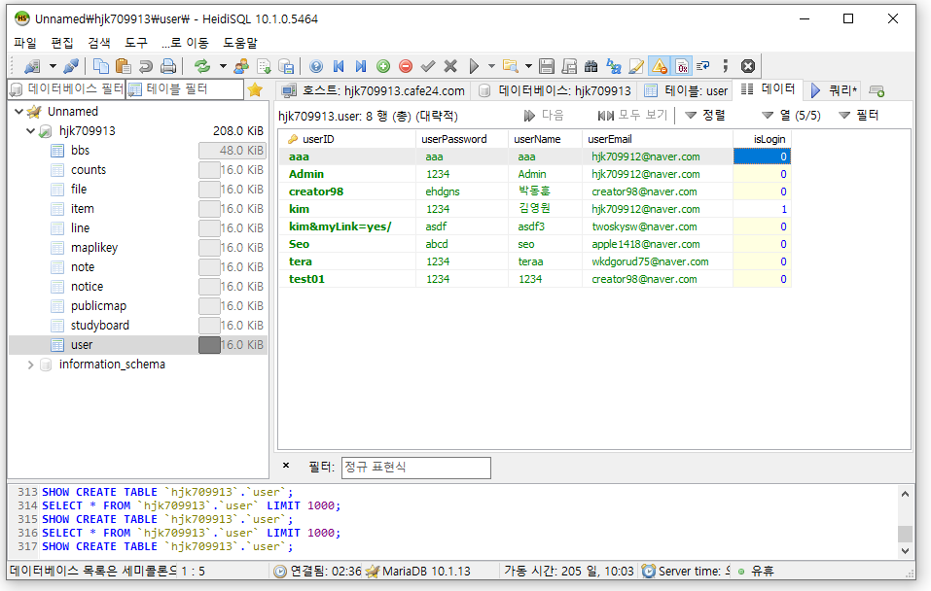
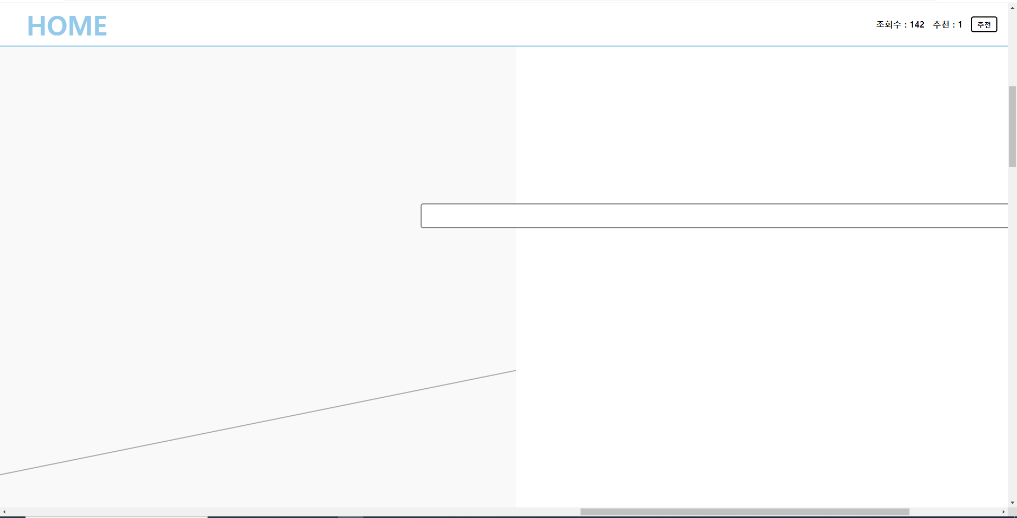
02. 프로젝트 설계 및 구현
베타 테스트
▲ item 화면 drop범위 제한
▲ 회원가입 아이디 제한

Slide 32
03. 프로젝트 시연 및 마무리
웹 시연 동영상

Slide 33
03. 프로젝트 시연 및 마무리
앱 시연 동영상

Slide 34
03. 프로젝트 시연 및 마무리
마무리
활용 기대 효과
선배들의 로드맵을 통해 앞으로의 학업과 진로의 길잡이로 삼을 수 있음
지금까지 자신이 공부해온 내용을 한눈에 정리할 수 있음
취업 시에 지금까지의 학업 내용을 포트폴리오로 활용할 수 있음
향후 계획
로드맵 전체를 도식화 할 수 있으면 좋을 거 같음
학과별로 나누거나 과목별로 로드맵 생성 등 범용성 높일 계획

Slide 35
감사합니다

